Slide 1
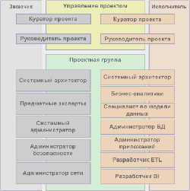
Одно из отличий команды от группы — это распределение ролей, что позволяет ей более эффективно решать задачи. При достижении определенных целей может понадобиться четкое разделение границ ролей. Для проведения изменений наоборот роли становятся более размыты. Это позволяет повысить:
• творческую составляющую;
• не упустить проблемы на стыке ролей;
• быть более гибкими.

Slide 2
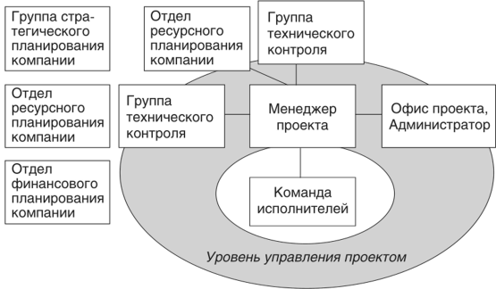
По результатам множества опросов менеджеров проектов в России и зарубежом, до 80% успеха при реализации проектов обусловлены слаженной работой проектной команды, которая, в свою очередь, обеспечивается верным распределением ролей среди участников. Многие менеджеры проектов сосредотачиваются на "технических" ролях, таких как проектировщики баз данных, специалисты по сетям, эксперты по пользовательскому интерфейсу и т.д. Все они важны, но нужно подумать и о ролях "психологического" плана, которые могут играть один или более участников команды. В данной статье рассматриваются некоторые наиболее известные подходы в этой области.

Slide 3
На укрупненном уровне роли, выполняемые участниками проектной команды, можно подразделить на 3 группы:
• роли, ориентированные на выполнение задач команды;
• роли, ориентированные на создание/ поддержание работы команды;
• индивидуальные роли (нефункциональные).
Для того, чтобы команда работала эффективно, одинаково важны роли первой и второй групп. Недостаточно ориентироваться только на выполнение задач проекта, необходимо, чтобы участники команды «работали» и на поддержание команды как таковой. Роли третьей группы являются деструктивными с точки зрения командного взаимодействия. Для определения ролей можно использовать матрицу определения ролей, заполняемую, например, в ходе совещания или периодически по мере продвижения проекта.

Slide 4
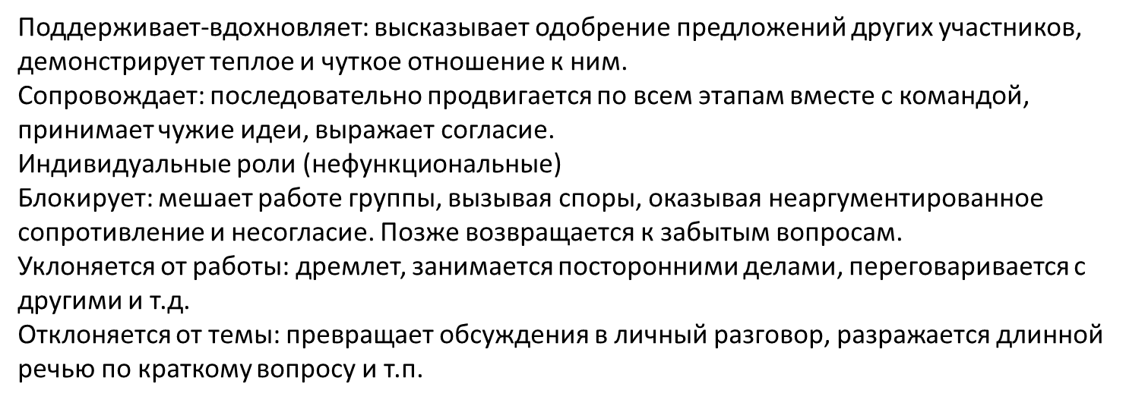
Роли, ориентированные на выполнение задач команды
Определяет проблемы: определение общих задач группы.
Ищет информацию: запрашивает фактическую информацию о задачах группы или методиках их исполнения, просит разъяснений относительно предложений.
Предоставляет информацию: предлагает информацию для использования в решении задач, разъясняет предложения.
Ищет мнения: запрашивает мнения относительно обсуждаемого вопроса.
Высказывает мнения: делает утверждения по обсуждаемым вопросам.
Проверяет целесообразность: сопоставляет предлагаемые решения с реальным положением дел.
Роли, ориентированные на создание/ поддержание работы команды
Координирует: поясняет утверждения и показывает их связь с другими утверждениями, анализирует предлагаемые варианты.
Гармонизирует: улаживает споры и разногласия, акцентирует общность взглядов.
Ориентирует: помогает группе придерживаться плана, обнаруживает отклонения, предлагает процедуры для повышения эффективности работы группы.

Slide 5
Классический подход к распределению ролей между участниками проектной команды был предложен доктором Р.М. Белбином (R. Meredith Belbin). В каждой проектной команде, которая стремится эффективно организовать свою работу, независимо от ее численного состава, должны выполняться следующие 8 ролей:
• Председатель (chairman) - выбирает путь, по которому команда движется вперед к общим целям, обеспечивая наилучшее использование ее ресурсов; умеет обнаружить сильные и слабые стороны команды и обеспечить наибольшее применение потенциала каждого участника команды. Можно думать, что таким человеком является, как правило, официальный руководитель проекта; однако, в самоуправляемых командах им может быть любой человек.
• Оформитель (shaper) - придает законченную форму действиям команды, направляет внимание и пытается придать определенные рамки групповым обсуждениям и результатам совместной деятельности. Такой человек может иметь официальную должность "архитектора" или "ведущего проектировщика", но главное то, что эта роль "воображаемая". В безнадежном проекте особенно важно иметь единое и четкое представление о проблеме и ее возможном решении.
• Генератор идей (plant) - выдвигает новые идеи и стратегии, уделяя особое внимание главным проблемам, с которыми сталкивается группа. Мне кажется, что для такой роли больше подходит название "провокатор" - человек, который пытается внедрять в команде радикальные технологии, искать новые решения технических задач.

Slide 6
• Критик (monitor-evaluator) - анализирует проблемы с прагматической точки зрения, оценивает идеи и предложения таким образом, чтобы команда могла принять сбалансированные решения. В большинстве случаев такой человек поступает как "скептик", уравновешивая оптимистические предложения оформителя и генератора идей. Критик хорошо знает, что новые технологии отнюдь не всегда работают, обещания поставщиков о возможностях новых средств и языков иногда не сбываются и все может пойти не так, как было задумано.
• Рабочая пчелка (company worker) - превращает планы и концепции в практические рабочие процедуры, систематически и эффективно выполняет принятые обязательства. Другими словами, в то время как оформитель придает законченную форму крупным технологическим решениям, генератор идей предлагает радикальные новые решения, а критик занимается поиском изъянов и недостатков в этих предложениях, рабочая пчелка - это тот человек, который работает, не привлекая внимания, и выдает на гора тонны кода. Очевидно, любой безнадежный проект нуждается по крайней мере, в паре таких пчелок, но сами по себе они не способны принести успех проекту, поскольку не обладают необходимой широтой кругозора.
• Опора команды (team worker) - поддерживает силу духа в участниках проекта, оказывает им помощь в трудных ситуациях, пытается улучшить взаимоотношения между ними и в целом способствует поднятию командного настроя. Другими словами, такой человек выполняет в команде роль "дипломата".

Slide 7
• Добытчик (resource investigator) - обнаруживает и сообщает о новых идеях, разработках и ресурсах, имеющихся за пределами проектной группы, налаживает внешние контакты, которые могут быть полезными для команды, и проводит все последующие переговоры. Командный добытчик имеет много друзей и связей в своей организации, с помощью которых можно выпросить или одолжить необходимые ресурсы. Главное, что добытчик обожает свою деятельность.
• Завершающий (completer) - поддерживает в команде настойчивость в достижении цели, активно стремится отыскать работу, которая требует повышенного внимания, и старается, насколько возможно, избавить команду от ошибок, связанных как с деятельностью, так и с бездеятельностью. Такой человек играет доминирующую роль во время тестирования системы на завершающей фазе жизненного цикла проекта, однако его роль на более ранних фазах тоже важна. Команде необходимо время от времени (а еще лучше каждый день) напоминать, что они не делают себе карьеру на всю жизнь, а всего лишь участвуют в проекте с жесткими сроками и промежуточными контрольными точками, которые необходимо достигать вовремя, чтобы не провалить проект.

Slide 8
Интересный подход был предложен Риком Баррерой (Rick Barrera), членом PMI, специалистом в области управления проектами. Он выделяет 4 основные категории участников, различных по типу поведения. Это руководители (directors), “всеобщие друзья” (socializers), “личные друзья” (relaters) и мыслители (thinkers).
Руководители отличаются высокой работоспособностью и нацелены на успех выполнения проекта. Они вряд ли согласятся заниматься какими-то другими делами, пока осталась невыполненная работа. “Всеобщие друзья” занимаются сбором информации, общением с коллегами. Только после этого они приступают к выполнению работы. “Личные друзья”, также как и “всеобщие друзья”, общаются с другими членами команды, но делают это с глазу на глаз. Мыслители предпочитают делать всю работу в одиночку, анализируя и осмысливая информацию, объявляя о результатах только после завершения всей работы.

Slide 10
